Slide 1

Chiropractie
BIJ CHRONISCHE PIJN KLACHTEN
Michael J. Collins DC
Notes:
Onbekend maakt onbemind / wat de boer niet kent dat vreet hij niet

Slide 2
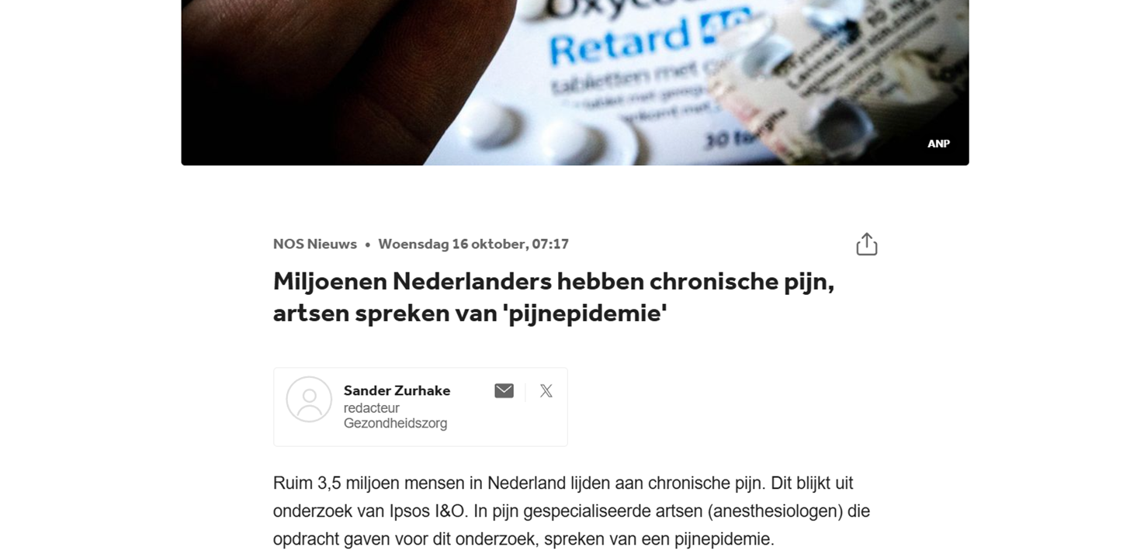
CHRONISCHE PIJN
Een wereldwijd probleem met impact op kwaliteit van leven.
  MSK-klachten als top veroorzaker van ziektelast wereldwijd.
  Kosten van zorg, ziekteverzuim, en productiviteitsverlies.
  1 miljoen opioiden gebruikers
  Mensen vallen buiten de boot

Slide 3
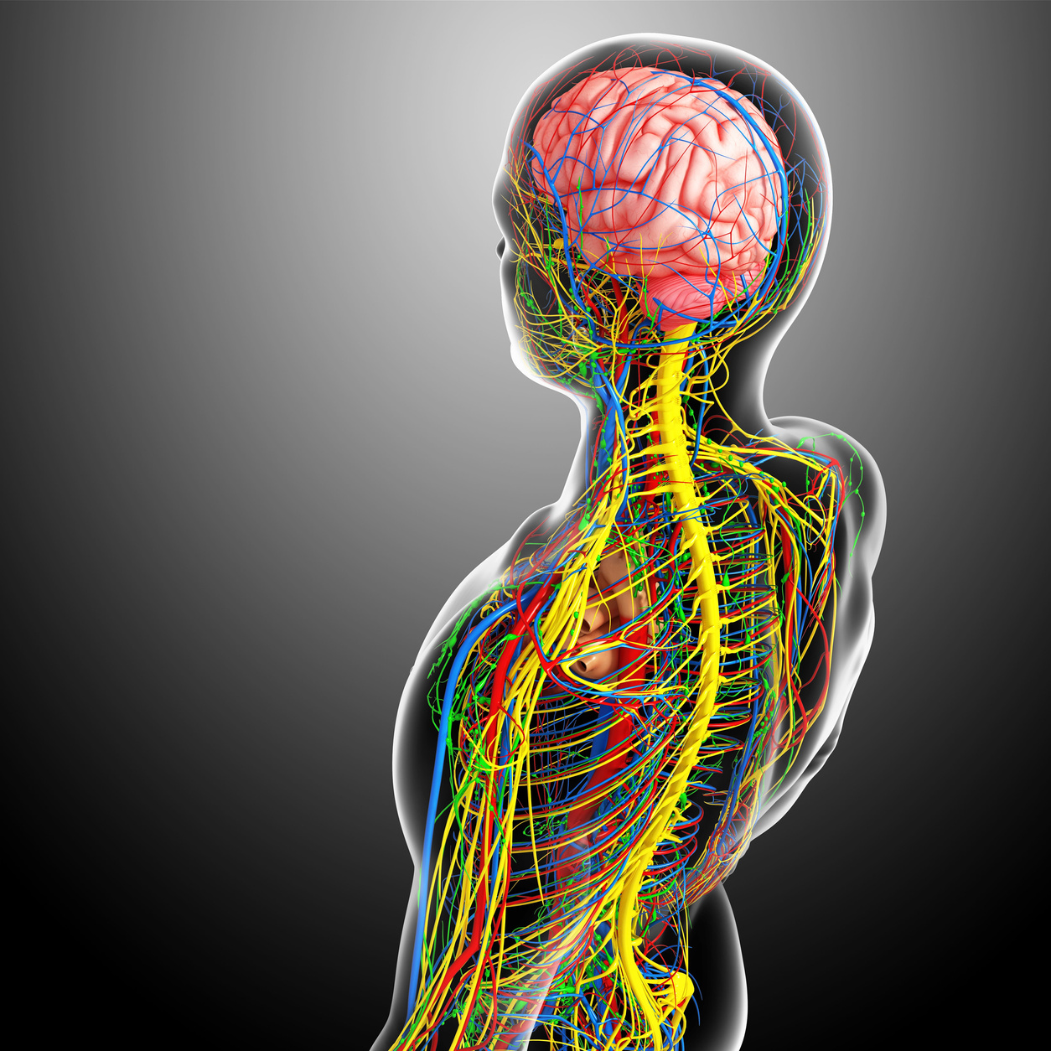
WAT IS CHIROPRACTIE
Een overzicht van opleiding en aanpak
  Intensieve opleiding vergelijkbaar met medische basisopleiding.
  Minder focus op farmacologie; meer focus op biomechanica, neuro- en spinala anatomie. Nutrition en Hands-on
Notes:
De Chiropractie-opleiding
Verschillen
Klinische stage
Internationale opleidingen

Slide 4

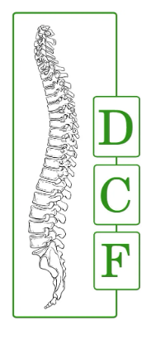

CHIROPRACTIE IN NEDERLAND
WGBO (Wet Geneeskundige Behandelingsovereenkomst), de WKKGZ (Wet Kwaliteit, Klachten en Geschillen in de Zorg) en de AVG (Algemene Verordening Gegevensbescherming).
Notes:
NCA oudste vereniging, SCN beroepsprofiel,
Visitatie, bijscholing 160 per 5 jaar
Tuchtcommissie, onafhankelijke medische commissie

Slide 5
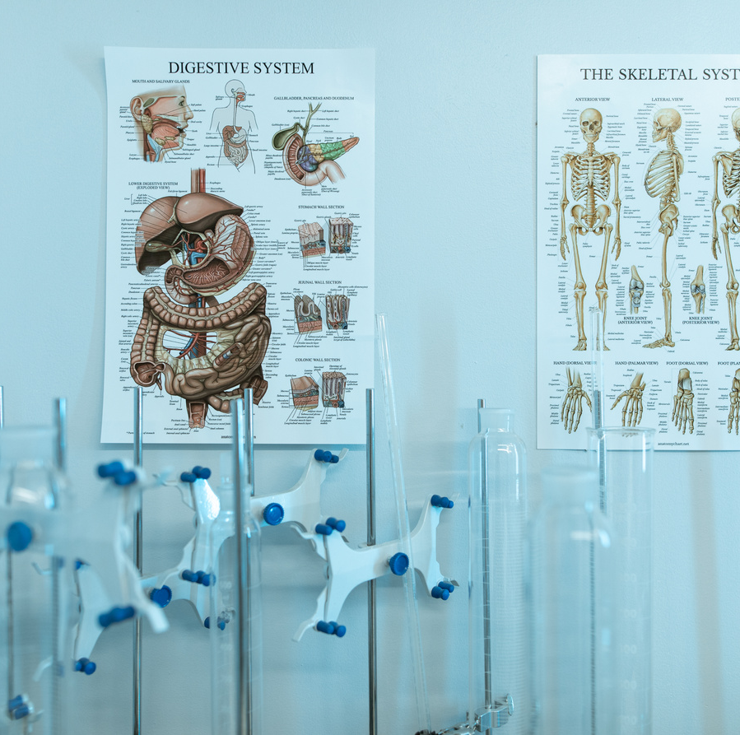
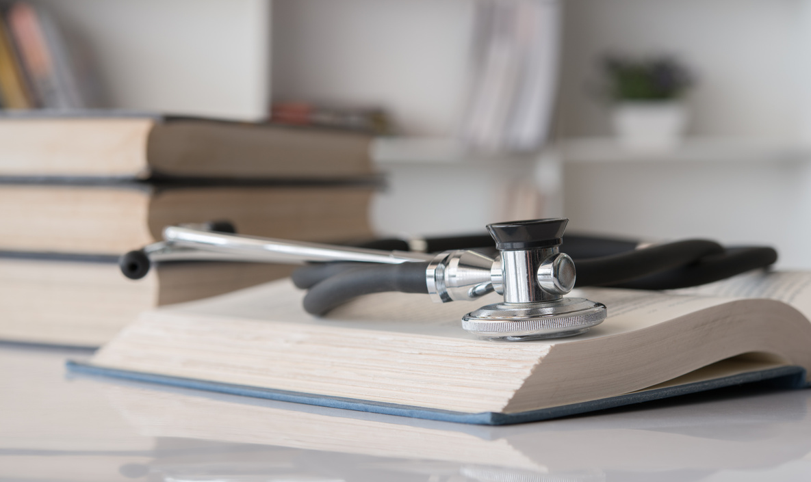
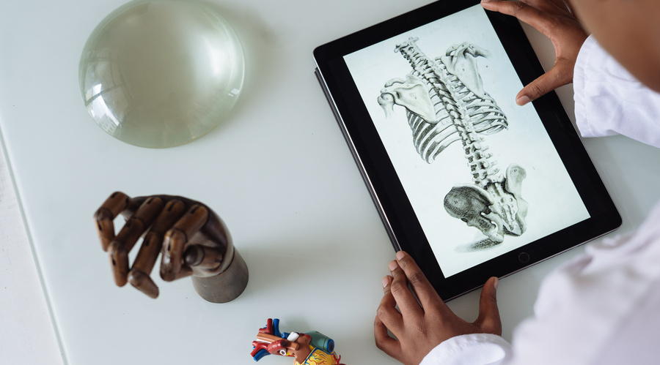
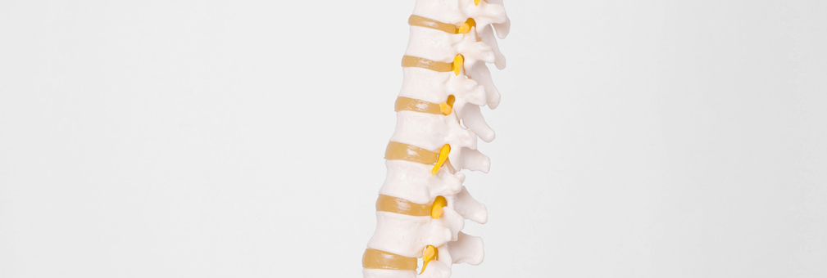
MECHANISMEN VAN SMT
Afferentatie veranderingen
Centrale Mechanismen
Neurofysiologische Mechanismen
Hyperalgesie
SMT beïnvloedt afferente signalen die van gewrichten en weefsels naar het centrale zenuwstelsel gaan. Dit kan leiden tot minder lokale pijngevoeligheid en veranderingen in hoe pijn wordt waargenomen.
SMT kan de prikkelbaarheid van het dorsale hoornsegment in het ruggenmerg verminderen. Dit is belangrijk, omdat dit segment een sleutelrol speelt in de verwerking van pijnsignalen. Daarnaast verlaagt SMT centrale sensitisatie, wat vooral relevant is bij patiënten met chronische pijnklachten.
Na SMT zien we vaak een verhoging van de drukpijndrempel (PPT), wat betekent dat patiënten minder gevoelig worden voor pijnstimuli. Dit effect is niet alleen lokaal, maar ook op afstand merkbaar, wat duidt op centrale effecten.
SMT kan de versterking van pijn door herhaalde prikkels verminderen (temporal summation). Er zijn ook aanwijzingen dat SMT neurochemische veranderingen teweegbrengt, zoals een toename van endorfines en serotonine.
Notes:
HVLA – inverse myotactic reflex – stretched intrinsieke spiertjes– resets gain
Herstel stabiliteit, verlaging nociceptie maar verhoogd signaal
Activatie van prefrontal cortex wat helpt met pijn modulatie (neuro feedback)
Heidi Haavik neuro-onderzoeker in nieuwzeeland
Russ Hornstein chiro neurologist - youtube

Slide 6
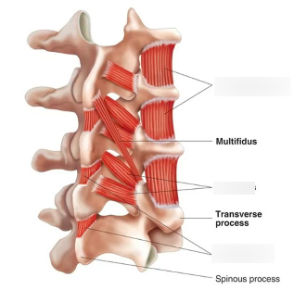
MECHANISMEN VAN SMT

Slide 7

VEILIGHEID VAN SMT
Cassidy, J., Boyle, E., Cote, P., He, Y., Hogg-Johnson, S., Silver, F., & Bondy, S. (2008). Risk of vertebrobasilar stroke and chiropractic care: results of a population-based case-control and case-crossover study. Pub Med, 176-83. doi:10.1097/BRS.0b013e3181644600
1 in 1 miljoen (>3 miljoen) manuele behandelingen

Slide 8
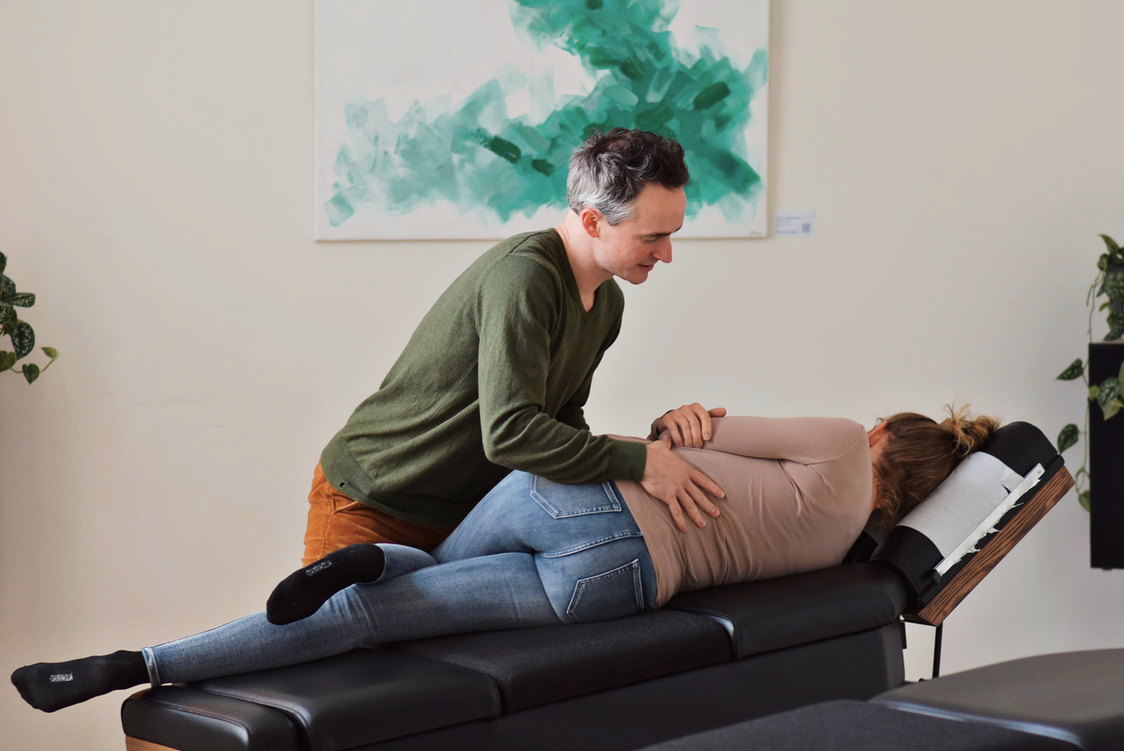
EEN KIJKJE IN MIJN WERELD
Het proces van de eerste afspraak tot behandeling.
  Bespreking van ingevulde vragenlijst en anamnese.
  Diagnostiek: onderzoeken, beelden (röntgen/MRI/CT), en analyse.
  Identificeren van red en yellow flags.
  Behandelplan afhankelijk van symptomen, structuur, en doelen.
  Bespreken (eerdere) oefeningen.

Slide 9
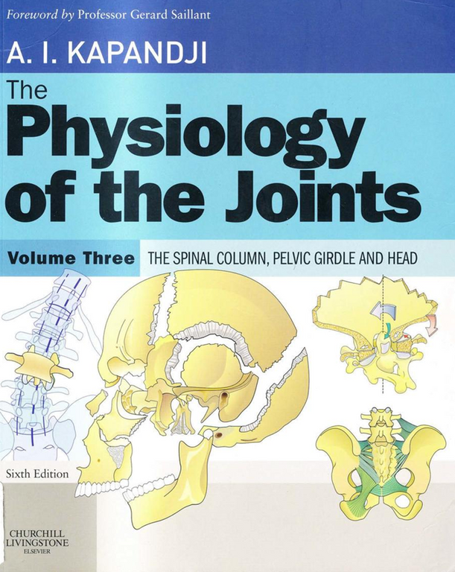
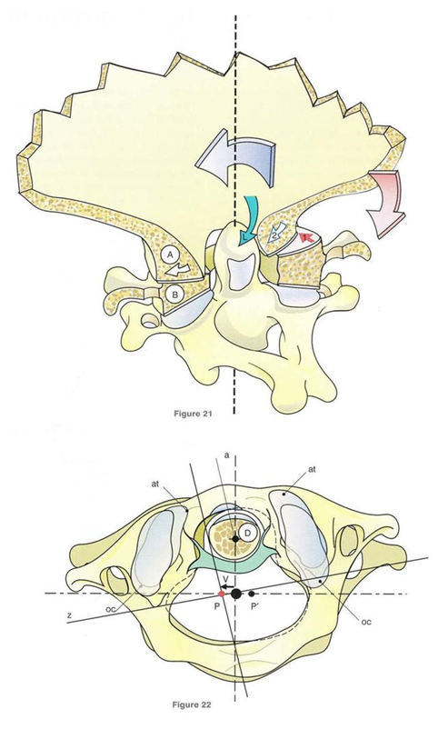
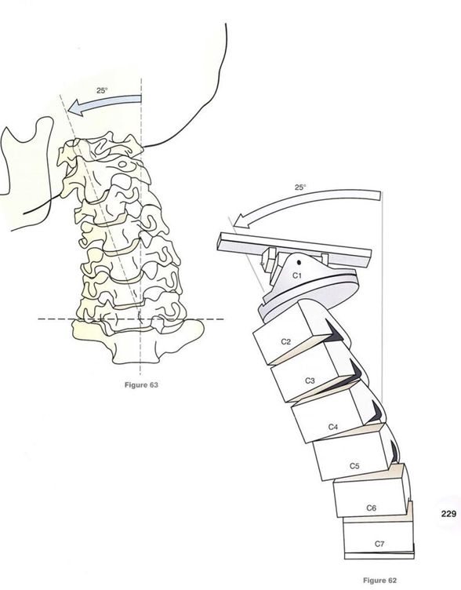
EEN KIJKJE IN MIJN WERELD2

Slide 10
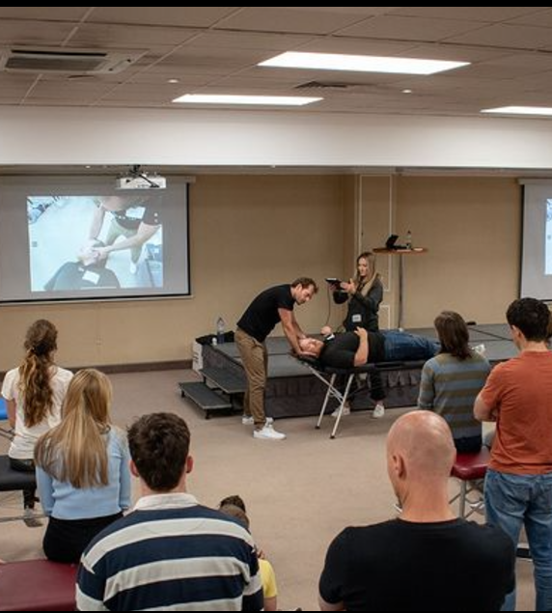
EEN KIJKJE IN MIJN WERELD
Een combinatie van manuele therapie en training.
  Technieken: HVLA, extremiteitcorrecties, en post-adjustment checks.
  Educatie: oefeningen voor stabiliteit en mobiliteit, stressmanagement, en ademhaling.
  Creëren van een dagelijkse routine met 'ochtendroutine'-video.

Slide 11
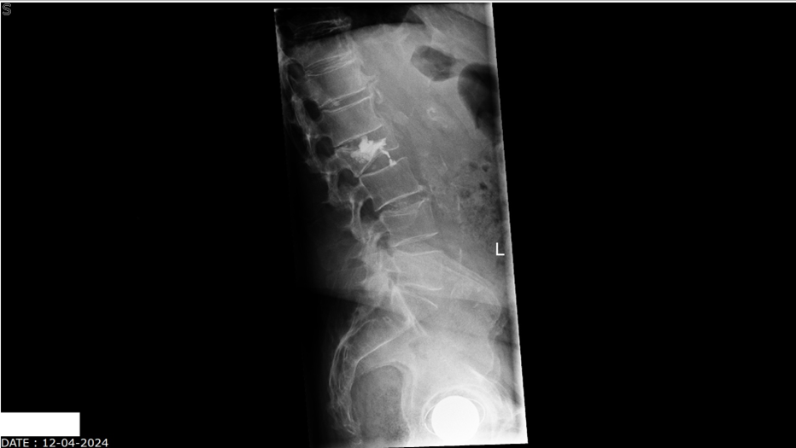
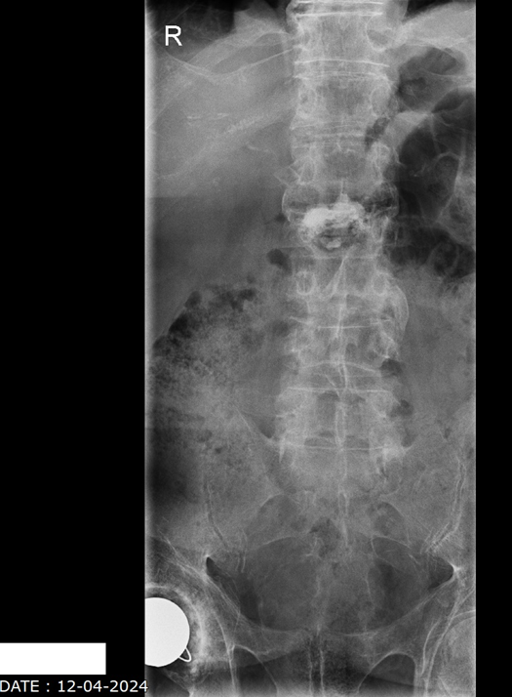
CASUS
  78 man
  2017: Gebroken heup, behandeld met heupprothese.
  2023: Gebroken wervel L2 en inzakking L4 na val, behandeld met vertebroplastiek.
  Chronische lymfatische leukemie, sinds maart 2024 behandeld met obinutuzumab en chloorambucil.
Traject
  Start: December 2023, intake en behandelplan.
  Frequentie: Begonnen met 2x per week, nu 1x per 14-28 dagen (vanaf september 2024).
Verbeteringen:
  •Rug: Duidelijk soepeler en vrijwel pijnvrij na elke behandeling.
  Heup: Stijfheid deels verminderd, lopen gaat veel beter.
  Algemeen: Minder pijn bij bewegen, betere mobiliteit na behandelingen.
Eerdere therapieën:
  Fysiotherapie in 2020 en 2023 gaf weinig resultaat en werd gestopt.

Slide 12
CASUS
  52 vrouw
  nek pijn, dove handen, midrug pijn
  Fibromyalgia
  Stijfheid,vermoeidheid
  Fibula gebroken 2022 (4 operaties)
  43 vrouw
  Lage rugpijn, uitstralende pijn R been tot voet.
  yoga + veel fitness
  10 jaar gerookt jongere leeftijd
  8/10 pijn – nauwelijks beheersbaar met medicatie
Eerdere therapieën:
  Fysiotherapie, ergotherapie, haptonoom, massagetherapeut, psycholoog, orthopeed (actief)
Traject
  Start: December 2020, intake en behandelplan.
  Frequentie: Begonnen met 2x per week voor 4 weken, nu zie ik haar 1x/2x per maand. (wat frequenter NU na haar operaties, extra nadruk op voeten)
Verbeteringen:
  Nek en rug was 80% pijnvrij. Erg tevreden
  Doofheid beter.
Verloop:
  Oudere klachten nu meer aanwezig. Loopt op gips met krukken, kan niet werken. Meer zitten en minder bewegen.
Eerdere therapieën:
  Fysiotherapie, manueel therapeut
Traject
  2/3 x per week tot verbetering been.
Voortgang:
  Verbetering minimaal na 3 afspraken. Geen mogelijkheid tot aanpassing bezigheden.
  Doorgestuurd naar huisarts, operatie enkele weken later.
Vervolg
  Aanhoudende rugpijn na op. Pijn 3/10 voet soms doof.
  2x per week na herstel voor 3 weken. 1x per week voor 4. Nu 1x per 2-3 maanden. Zelden pijn, voet nagenoeg normaal.

Slide 13
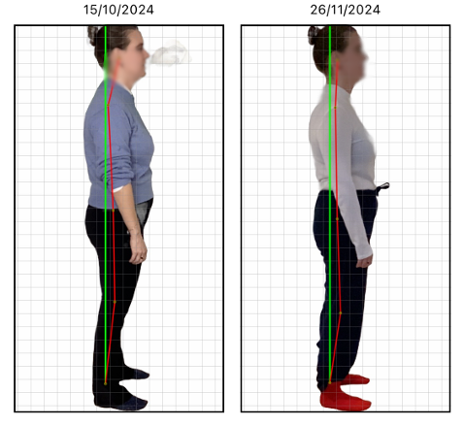
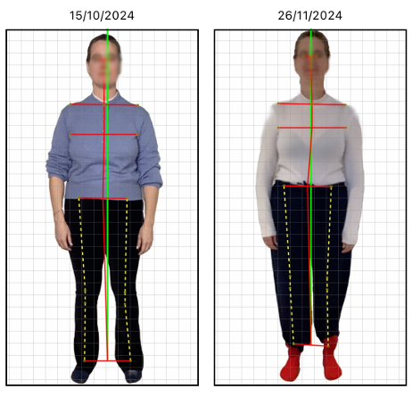
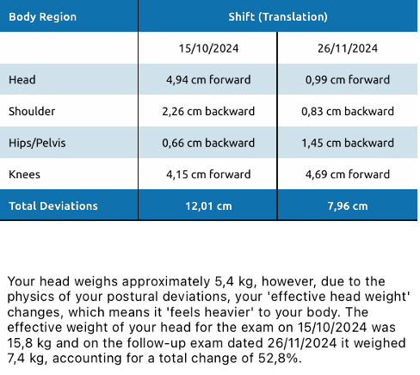

Slide 14
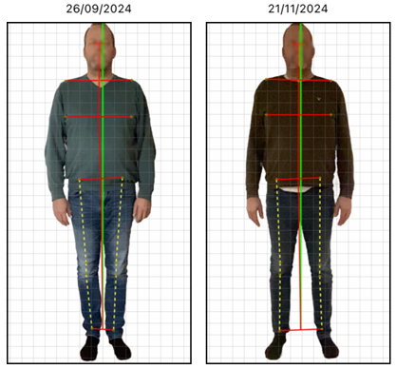
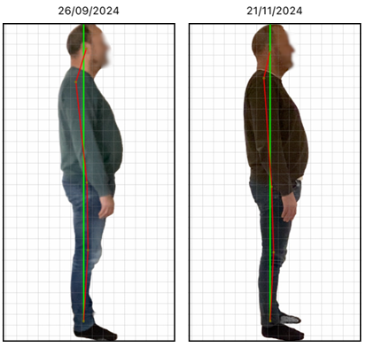
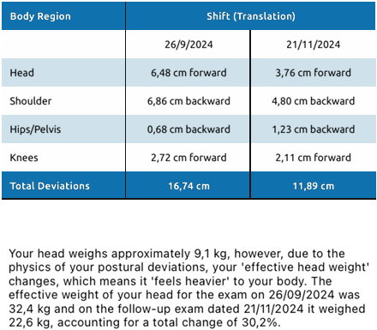

Slide 15

BELANG VAN SAMENWERKING
Notes:
Allerlei landen met WEL samenwerking
Links in slides

Slide 16
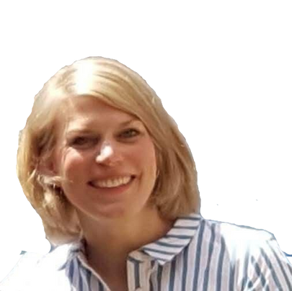
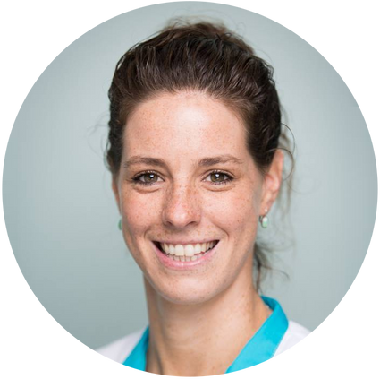
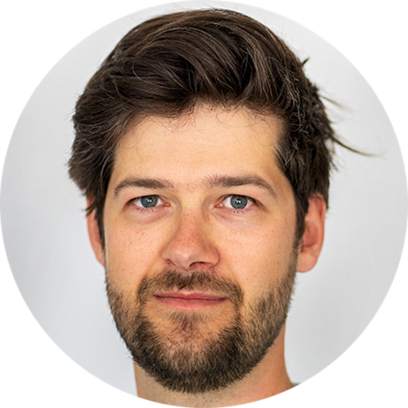
MULTIDISCIPLINAIR
Orthopeed, Trauma chirurg, chiropractor
Chiropractor
Chiropractor, DACB
Annique Holleman
Robbie Correll
Hanne von Eyern
Praktijkeigenaar in Nijmegen
Werkzaam te nijmegen en Doetichem
Praktijkeigenaar te Erlangen
Info
Info
Info

Slide 17
GALLOP POLL VERENIGDE STATEN
88%
88% van de recente patiënten gaf aan dat de kwaliteit van de ontvangen zorg de prijs meer dan waard was.
Drie op de vier mensen (75%) die het afgelopen jaar een chiropractor bezochten, beschreef chiropractische zorg als “zeer effectief.
75%
Bijna 62 miljoen volwassenen in de VS (25%) bezochten een chiropractor in de afgelopen vijf jaar. Meer dan de helft hiervan (35,5 miljoen) deed dat in de afgelopen 12 maanden – een lichte stijging ten opzichte van de 33,6 miljoen in het voorgaande jaar.
62M
*Gallop poll 2016

Slide 18
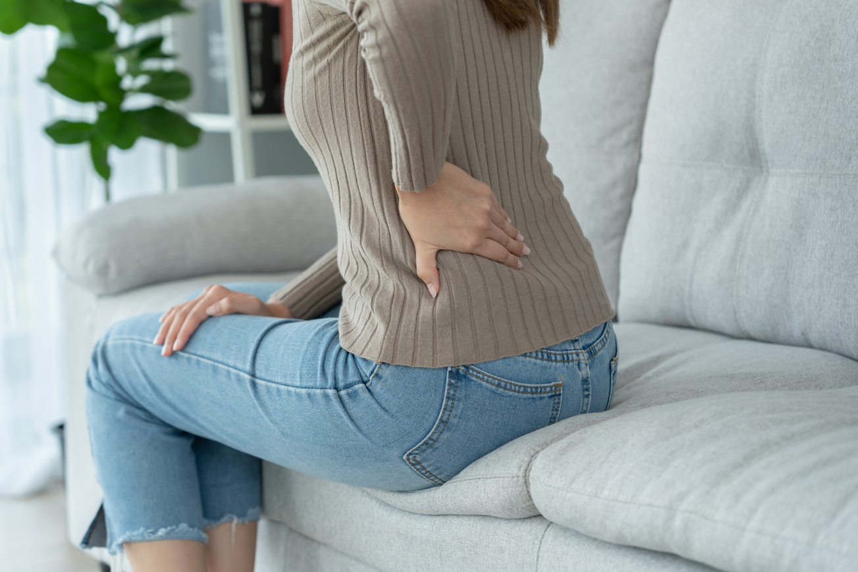

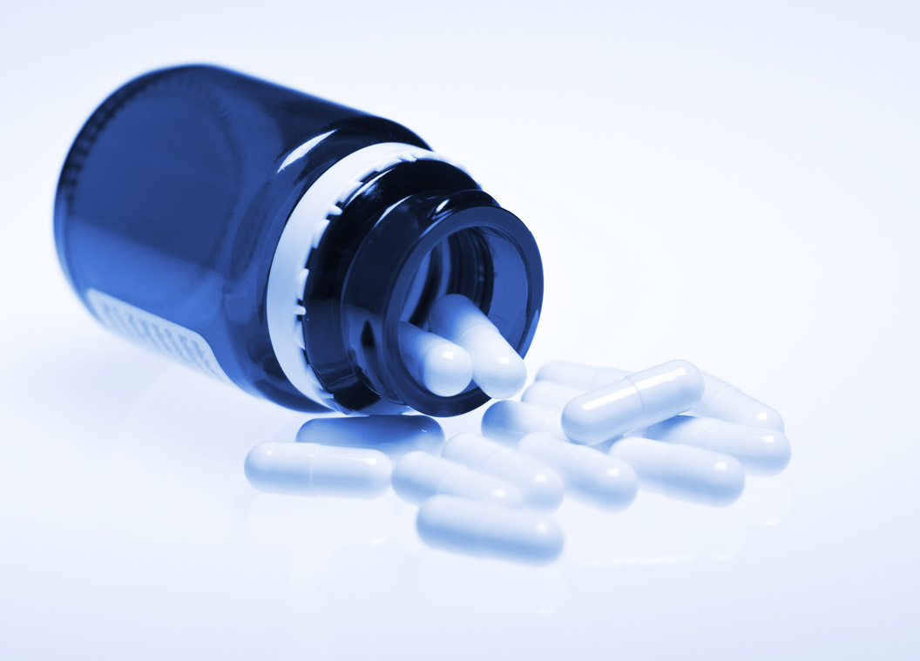

HELP MORE PEOPLE, AND HELP PEOPLE MORE
#1
Meer
Minder
Lagere
invaliditeit
Kostenbesparing
Opiodgebruik
Zorgverzekering
Lage rugpijn is wereldwijd de belangrijkste oorzaak van invaliditeit en de voornaamste reden waarom opioïden worden voorgeschreven.
UnitedHealthCare voorspelt aanzienlijke kostenbesparingen voor patiënten die chiropractische zorg integreren bij rugklachten. Patiënten die 75% zorg afnemen van een chiropractor zagen een kostenbesparing van 23%; bij 90% chiropractische zorg loopt dit op tot 52%.
Het integreren van chiropractische zorg leidt naar verwachting tot een daling van 22% in beeldvormende diagnostiek, 21% minder rugoperaties en 19% minder opioïdgebruik.
Medicare-patiënten verlagen hun jaarlijkse kosten drastisch met chiropractische zorg. Twee miljoen van hen melden dat de totale jaarlijkse gezondheidszorgkosten 30-50% lager liggen bij chiropractische zorg in vergelijking met alleen medische zorg bij rugklachten.
2020 VS Palmer

Slide 19
Samen sterker in de zorg.

Slide 20
Bedankt!
VRAGEN?

Slide 21
Meinema, L., & Knaap, S. F. (2012). Chiropractic in the Netherlands: The perspective of Dutch medicalstudents. Clinical Chiropractic, 15(3-4), 163-168. Retrieved from https://www.sciencedirect.com/science/article/abs/pii/S1479235412001162
Balgrist University Hospital. (2024). Chiropractic Medicine. Retrieved from Balgrist University Hospital: https://www.balgrist.ch/en/offer/centers/chiropractic-medicine/
University of Southern Denmark. (2024). Clinical Biomechanics (master) . Retrieved from SDU: https://www.sdu.dk/en/uddannelse/kandidat/klinisk_biomekanik
Research Gate. (2024, Nov). Heidi Haavik. Retrieved from Research Gate profiles: https://www.researchgate.net/profile/Heidi-Haavik
Cassidy, J., Boyle, E., Cote, P., He, Y., Hogg-Johnson, S., Silver, F., & Bondy, S. (2008). Risk of vertebrobasilar stroke and chiropractic care: results of a population-based case-control and case-crossover study. Pub Med, 176-83. doi:10.1097/BRS.0b013e3181644600
Whedon, J., Uptmor, S., Toler, A., Bezdjian, S., MacKenzie , T., & Kazal, L. (2022). Association between chiropractic care. Chiropractic & Manual Therapies. doi:https://doi.org/10.1186/s12998-022-00415-7
Cleveland Clinic. (2024). Chiropractic Services. Retrieved from Cleaveland Clinic: https://my.clevelandclinic.org/departments/wellness/integrative/treatments-services/chiropractic
University Hospitals. (2024). Chiropractic Services. Retrieved from University Hospitals: https://www.uhhospitals.org/services/integrative-health-network/our-services/chiropractic
Axen, Iben, Hestbaek, Lise, Leboeuf-Yde, Charlotte. (2019) Chiropractic maintenance care – what’s new? A systematic review of the literature: Chiropractic maintenance care - what’s new? A systematic review of the literature | Chiropractic & Manual Therapies

